Slide 1
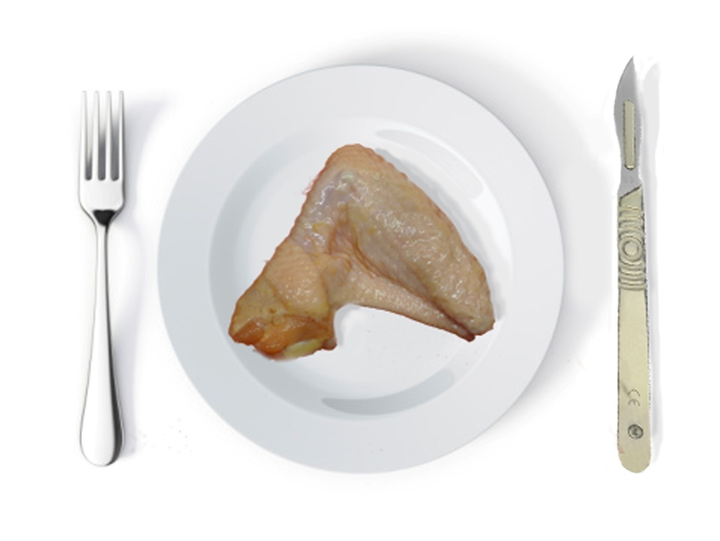
Anatomie op je bord
Leren over de anatomie van
pezen, spieren en botten
met kip van de supermarkt
Teun Baarspul, freelance educatief ontwikkelaar

Slide 2
Introductie
Zelf snijden
Evalueren
Afsluiting

Slide 3
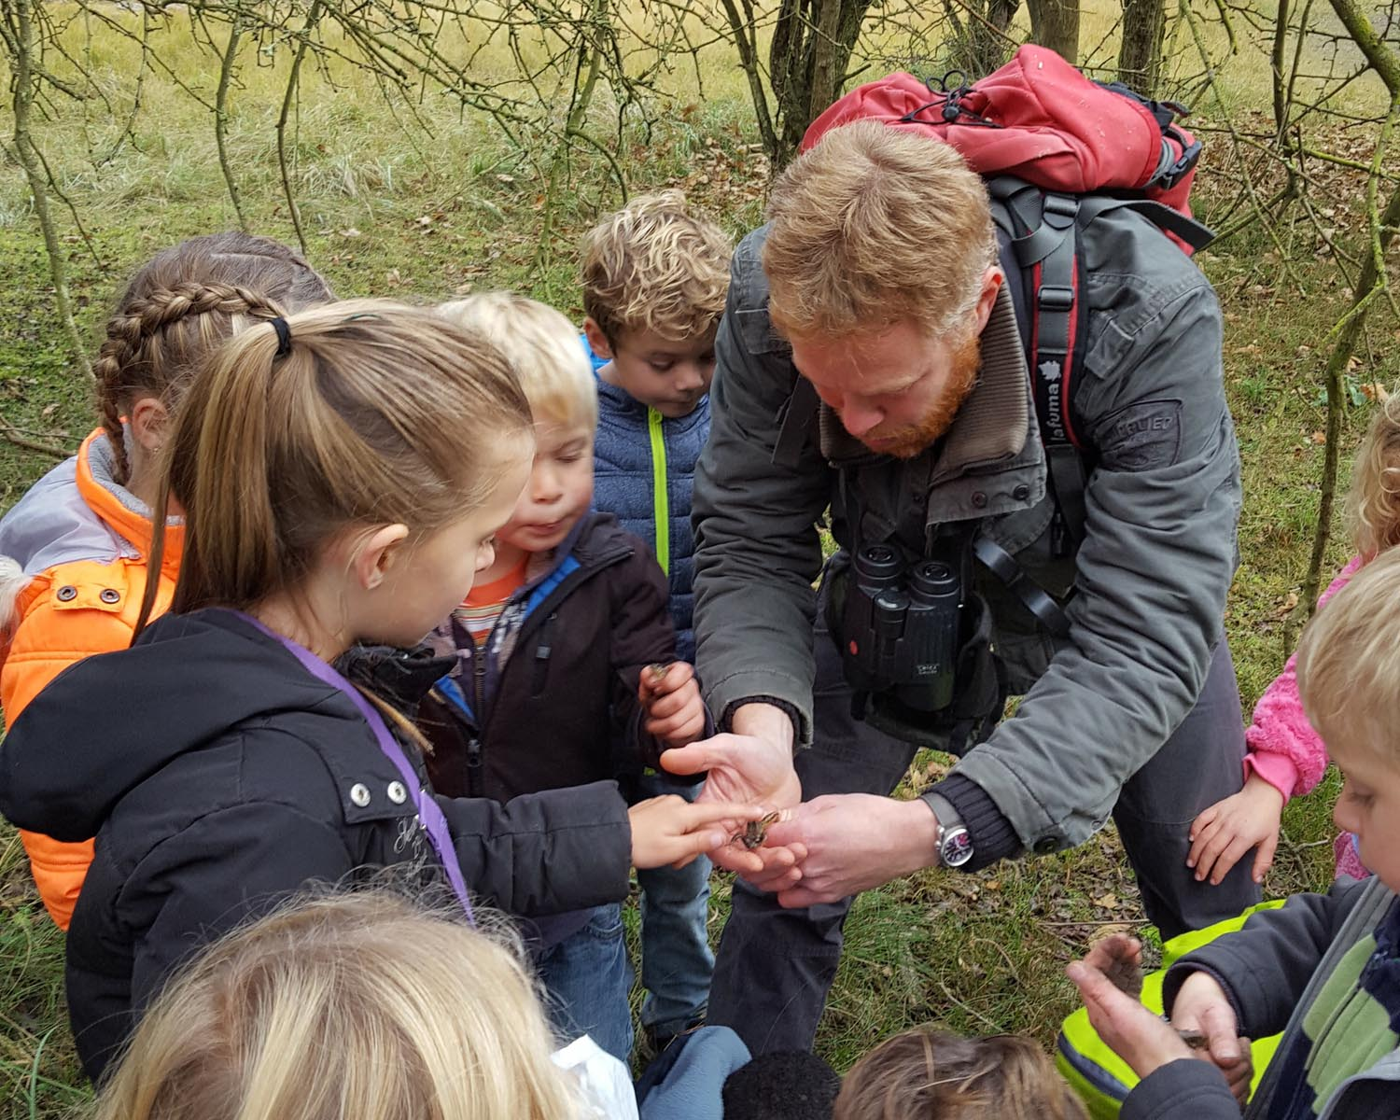
Even voorstellen...

Slide 4
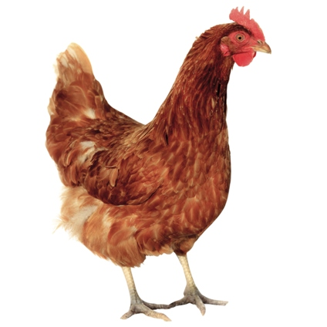
Kip, het meest veelzijdige...
Why me?
Notes:
Kip kan je overal krijgen, kinderen eten het. Je kunt het in de klas meenemen zonder al te veel gedoe en regelgeving.
(pas wel op: rauwe kip alleen met latex of dunne plastic handschoenen, vanwege bacteriën die op het vlees kunnen zitten)

Slide 5

Kip… in mijn lesprogramma?
Kerndoel 34, bouw en functie menselijk lichaam:
  Bewegen
  Bouw, functie en werking van skelet en spierstelsel
En kerndoelen
31 t/m 33!

Slide 6
Kip… in mijn lesprogramma?
Raakpunten leren onderzoeken:
  Waarnemen: overeenkomsten/verschillen, kenmerken
  Experimenteren: handelen, vrij exploreren, met hulpmiddelen
  Verwerken: oorzaak-gevolg, vorm-functie
  Houding: manipuleren, vragen stellen, verklaren

Slide 7
Begrippen
gewrichtskapsel
zadelgewricht
kapselband
opperarmbeen
gewrichtskogel
strekspier
scheenbeen
vingerkootje
buigspier
kraakbeen
spaakbeen
spier
antagonist
spaakbeen
middenhandsbeen
vergroeiing
dijbeen
kuitbeen
scharniergewricht
bot
pees
ellepijp
gewricht
kogelgewricht
naad
gewrichtskom
beenverbinding

Slide 8
En nu aan de slag!
Eerst kijken:
  Maak groepjes van drie
  Kijk wat er op de snijplank ligt
  Beschrijf wat je ziet
Handschoenen aan?
Aanraken mag!

Slide 9
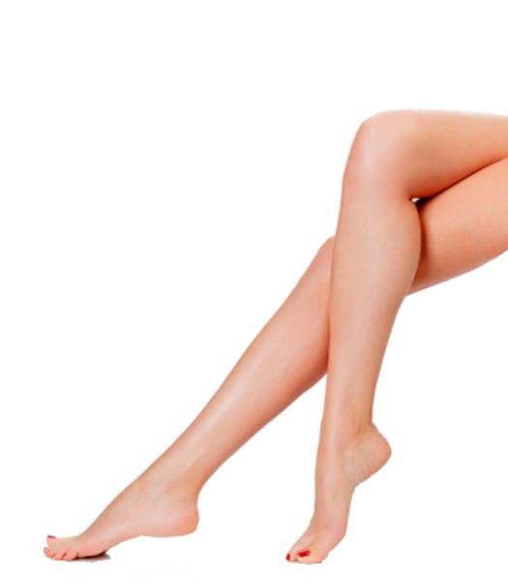
Kippenpoot
Vragen:
  Waar zit de poot aan het lichaam vast?
  Waar zit de voet? (wat is onder en boven?)
  Wat valt je op aan de huid?
  Vergelijk de poot met je eigen been
  Wat is hetzelfde? Wat verschilt?

Slide 10
Kippenpoot
Dan snijden:
  Snij en stroop de huid af van de spieren
  Snij de huid los aan de onderkant (de enkel)
Handschoenen aan?
Aanraken mag!
Notes:
Opmerking: in huidige kerndoelen BO staat niets over leven in het verleden, dan wel over fossielen. Wel over het ontstaan van de huidige Nederlandse landschappen, waaruit je kunt afleiden dat Nederland er eerder anders heeft uitgezien. Er zijn wel verbanden te leggen naar het curriculum, maar dan eerder als verdieping of met een indirecte koppeling (zoals in het laatste geval).

Slide 11
Kippenpoot
Vragen:
  Waar zit de knie, de enkel, het dijbeen, de kuit?
  Wat is spier en wat is pees? Voel je verschil?
  Waar zitten de pezen aan vast?
  Wat gebeurt als je er aan trekt?
Trek er eens aan!

Slide 12
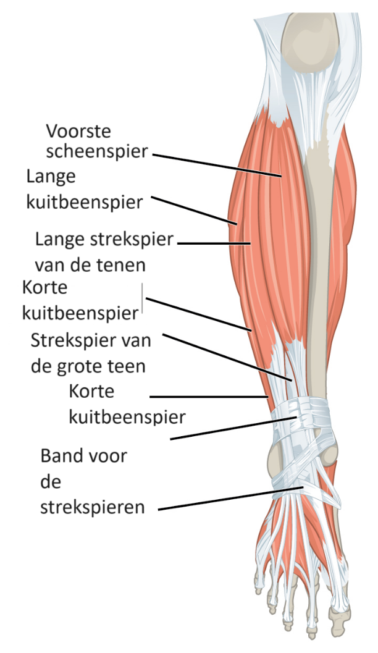
Kippenpoot-mensenbeen
Bron: OpenStax College, CC BY 3.0 <https://creativecommons.org/licenses/by/3.0>, via Wikimedia Commons

Slide 13
Kippenpoot
Opdracht:
  Zoek een buig- en een strekspier
  Zoek twee spieren die elkaars antagonist zijn
Laat zien!

Slide 14
Kippenpoot
Verder snijden:
  Snij de spieren los van het bot
  Schraap het bot helemaal schoon

Slide 15
Kippenpoot
Kijken:
  Wat valt je op?
  Vergelijk de botten met die van een mens
  Wat is hetzelfde en wat is verschillend?
  Welke gewrichten zie je?
Wat zie je?

Slide 16
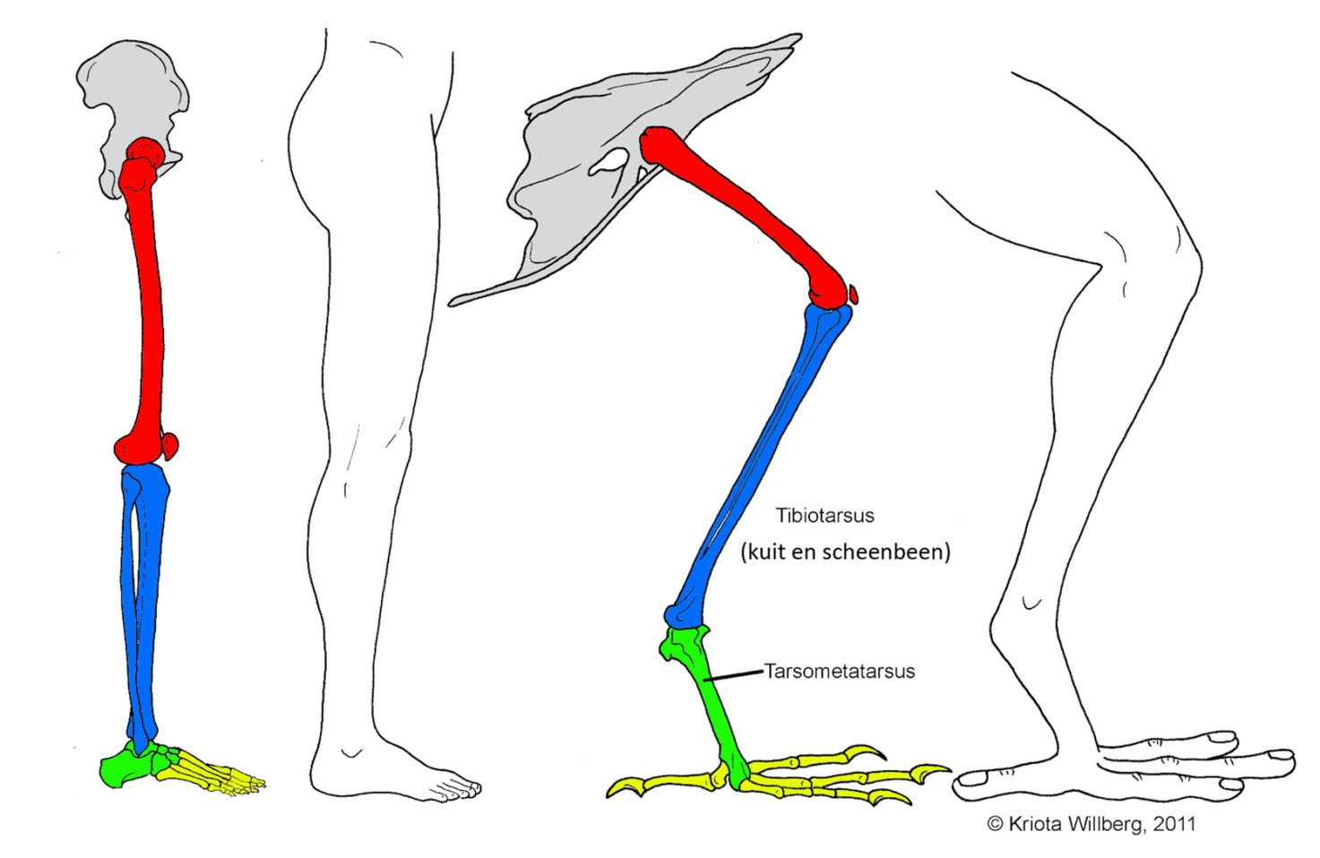
Vergelijk met jezelf...

Slide 17
Kippenvleugel
Eerst kijken:
  Beschrijf wat je ziet.
  Bepaal welk deel aan het lichaam zit
  Vergelijk de vleugel met je eigen arm
  Wat is hetzelfde? Wat verschilt?

Slide 18
Kippenvleugel
Dan snijden:
  Snij de huid los van de spieren
  (van de schouder naar de vleugelpunt)
  Stroop de huid af van de spieren
  Bekijk het resultaat.
Wat zie je?
Notes:
Opmerking: in huidige kerndoelen BO staat niets over leven in het verleden, dan wel over fossielen. Wel over het ontstaan van de huidige Nederlandse landschappen, waaruit je kunt afleiden dat Nederland er eerder anders heeft uitgezien. Er zijn wel verbanden te leggen naar het curriculum, maar dan eerder als verdieping of met een indirecte koppeling (zoals in het laatste geval).

Slide 19
Kippenvleugel
Vragen:
  Waar zit de bovenkant?
  Waar zit de elleboog, de pols?
  Waar zitten de triceps en de bicep?
  Welke spieren helpen bij het strekken?
  Welke spieren helpen bij het buigen?
Trek aan de spieren en kijk wat er gebeurt!

Slide 20
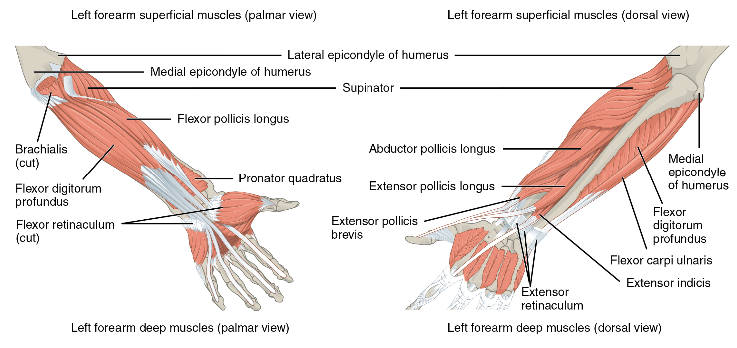
Kippenvleugel-mensenarm
Bron: wikimedia commons

Slide 21
Kippenvleugel
Verder snijden:
  Snij de spieren los van de botten
  Schraap de botten helemaal schoon
  Beweeg de botten en kijk hoe ze scharnieren

Slide 22
Kippenvleugel
Kijken:
  Vergelijk de botten met die van een mens
  Wat valt je op?
  Wat is hetzelfde en wat is verschillend?
  Welke gewrichten kom je tegen?
Wat zie je?

Slide 23
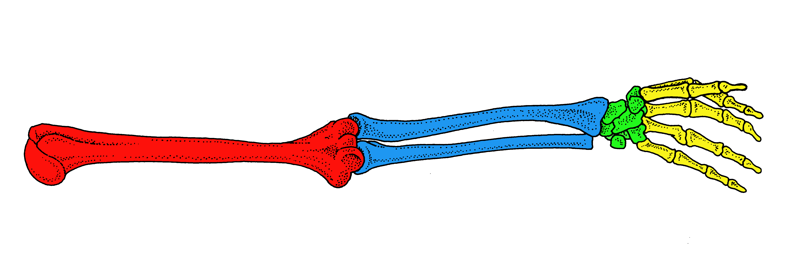
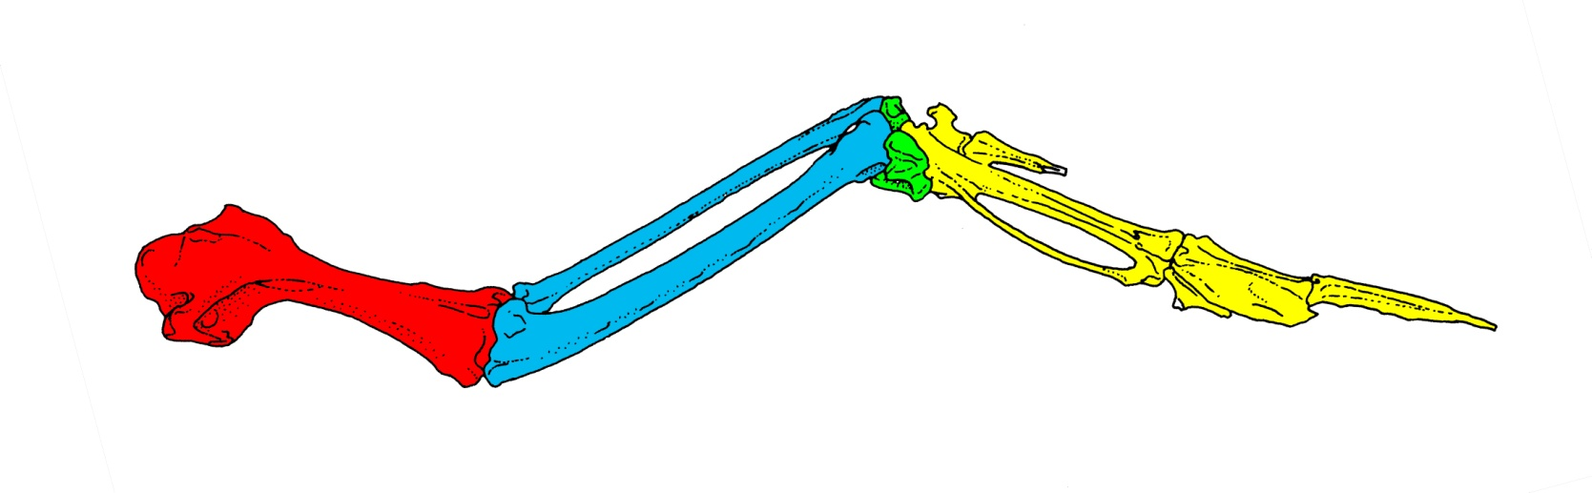
Vergelijk met jezelf
Bron: Naturalis

Slide 24
Nog vragen...?
?

Slide 25
Begrippen
gewrichtskapsel
zadelgewricht
kapselband
opperarmbeen
gewrichtskogel
strekspier
scheenbeen
vingerkootje
buigspier
kraakbeen
spaakbeen
spier
antagonist
spaakbeen
middenhandsbeen
vergroeiing
dijbeen
kuitbeen
scharniergewricht
bot
pees
ellepijp
gewricht
kogelgewricht
naad
gewrichtskom
beenverbinding

Slide 26
Voor straks in de klas...
  Snijvoorbeelden vleugel en poot.
  Ppt met illustraties vergelijkende anatomie (nibi-site)

Slide 27
Andere lesideeën
Bottenbeest
Bewegende hand

Slide 28
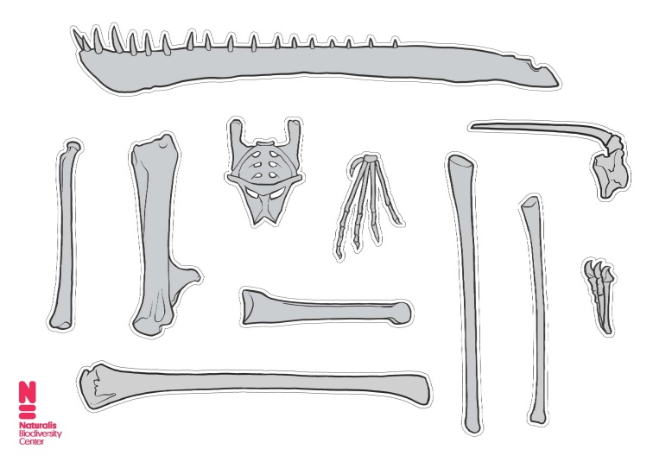
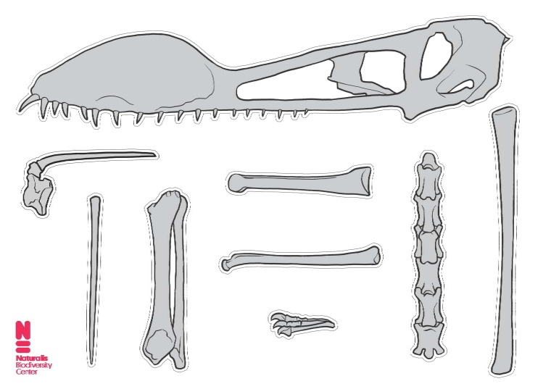
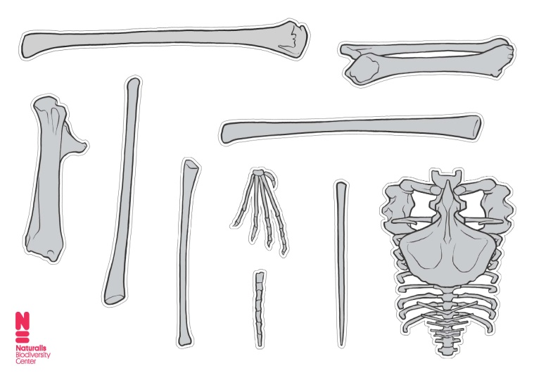
Bottenbeest
http://www.naturalis.nl/media/library/2016/01/
Opdracht_Bottenbeest_zonder_antwoordmodel.pdf

Slide 29
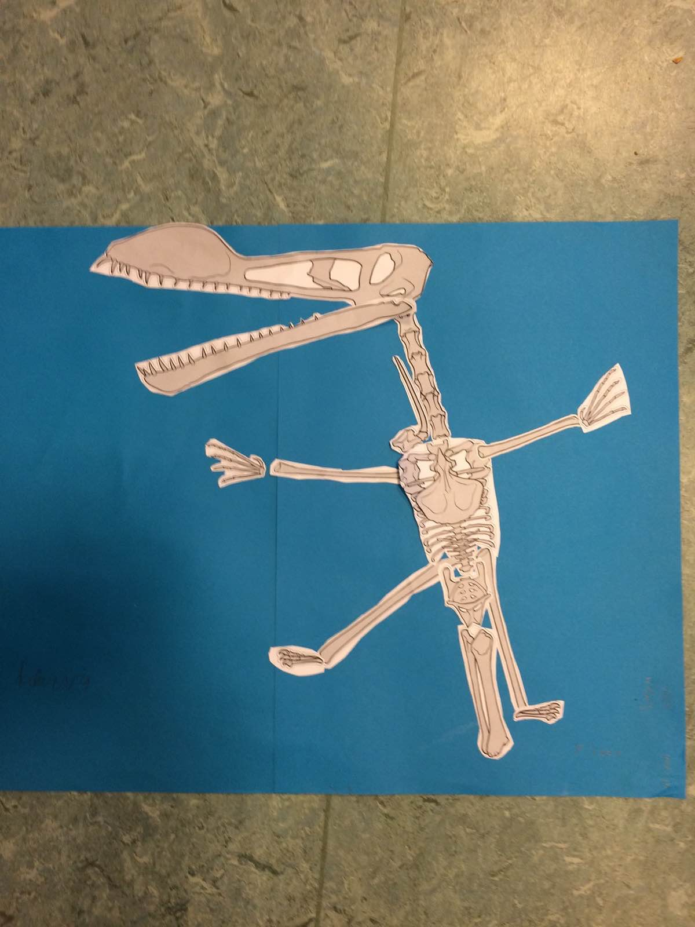
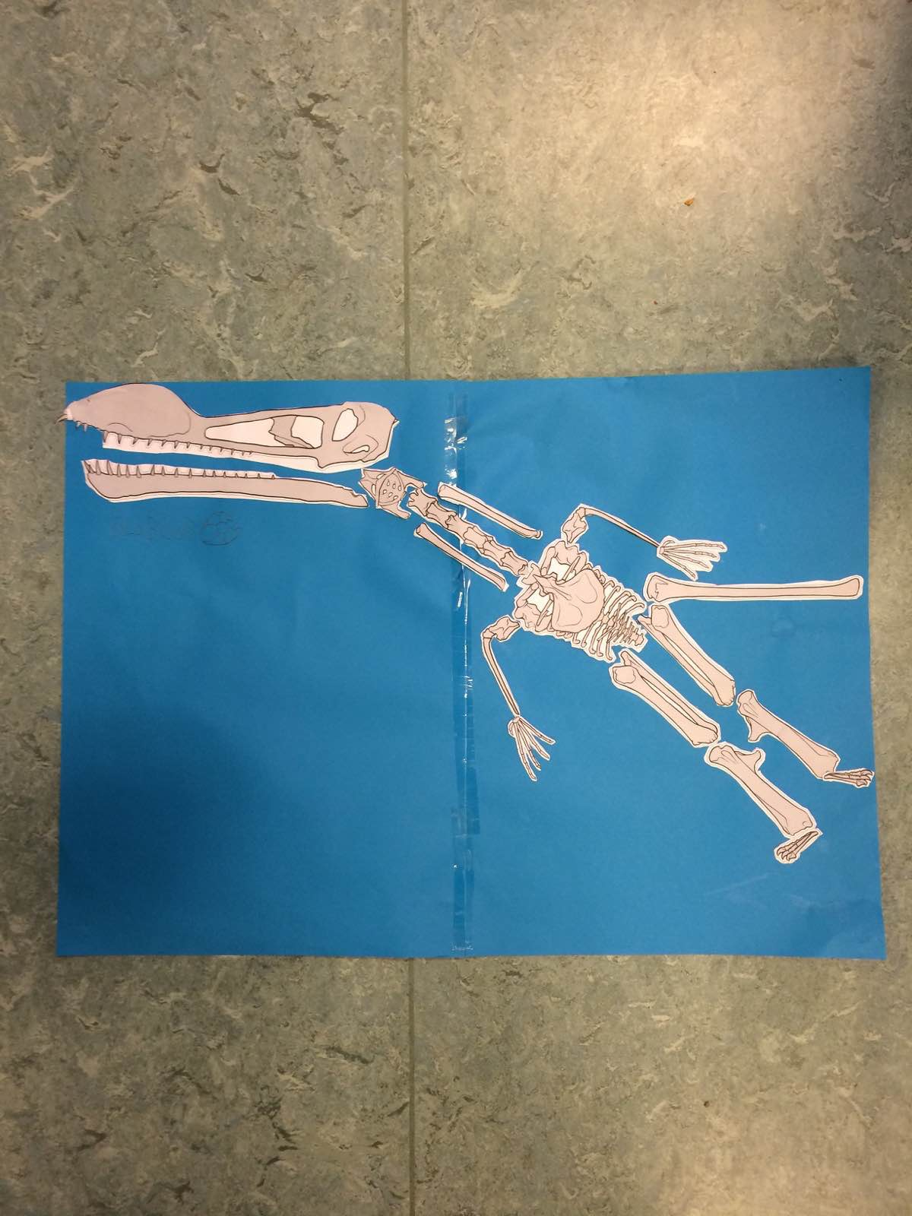
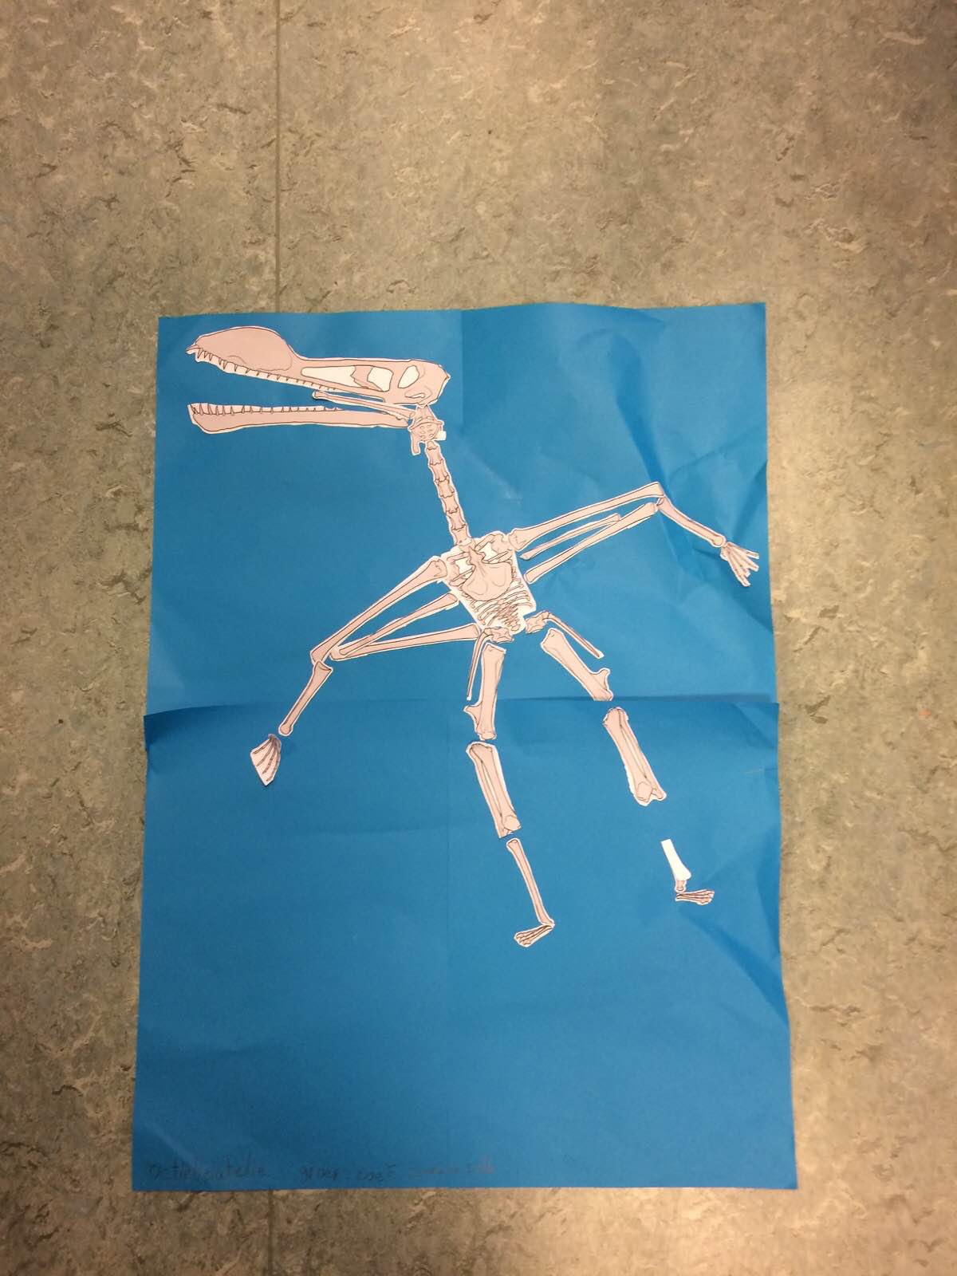
Resultaten

Slide 30
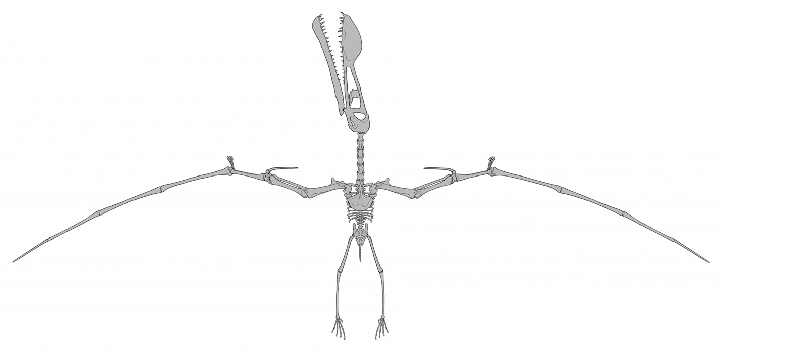
En het goede antwoord was...

Slide 31
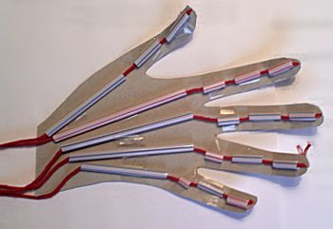
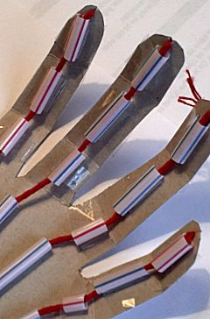
Bewegende hand
http://www.knutselidee.nl/knippen/bewegendehand.htm

